Slide 1
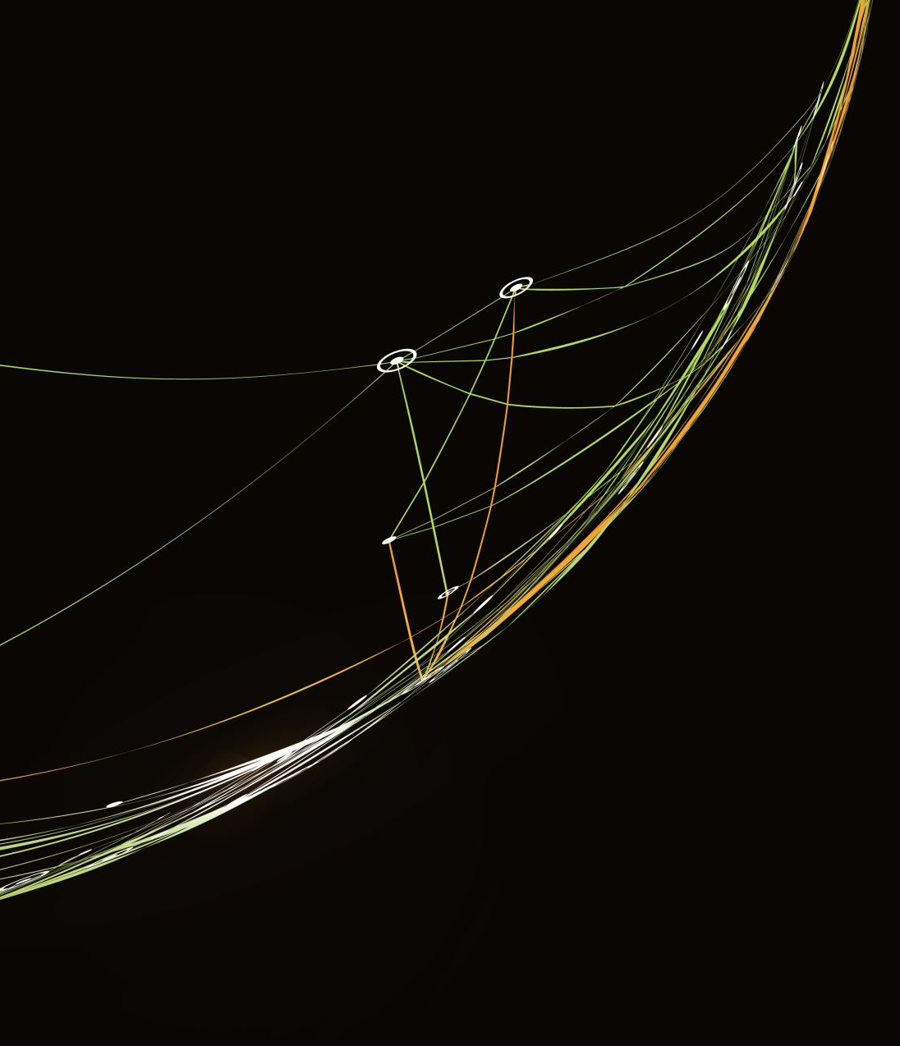
網路爬蟲
台中台北空氣品質分析

Slide 2
主要流程
自訂義函數：
爬蟲
資料處理
合併資料框架
爬蟲 ：( 自動下載台灣之 10/1 ~ 10/30 的 PM2.5資料 )
資料前處理 ：(轉換資料型態、刪除極值)
資料視覺化：
(a) 繪製散佈圖 (將台中市、台北市之資料匯出散佈圖分析)
(b) 繪製盒狀圖(將台中市、台北市之資料匯出盒狀圖分析)
(c) 繪製逐時折線圖：
(將台中市、台北市之資料根據每一小時資料，繪製出折線圖比較)

Slide 3
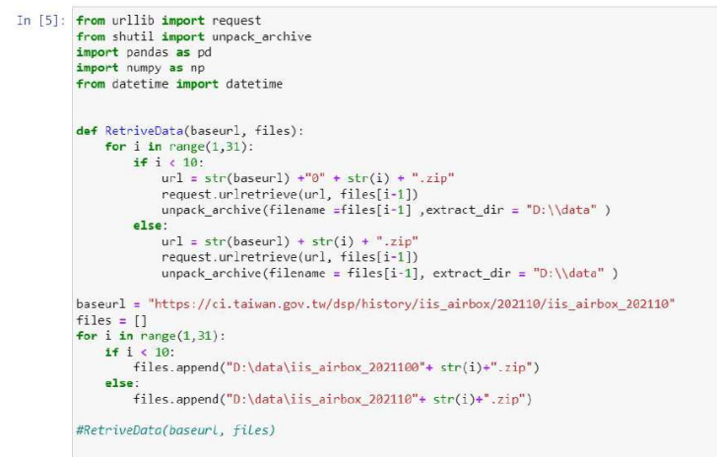
自動化下載網站資料：
自定義RetrieveData函數：
使用request.urlretrieve
下載資料檔，
並使用unpack_archive
解壓縮存入D槽。
最後將D槽中解壓縮的檔案
存入物件,files。

Slide 4
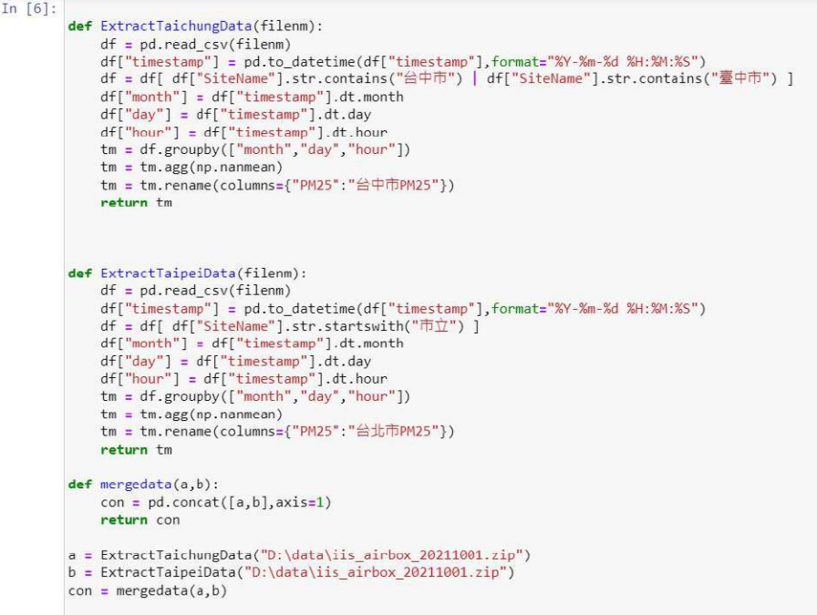
將台中(台北)資料格式轉換：
定義ExtractTaichungData函數
使用pandas的to_datatime
將月、日、時之文字格式
轉換成datetime格式
方便後續整理資料
並根據月、日、時之數值分類
定義mergedata函數：
用來合併dataframe，
(方便後續將30天的資料
合併成一個dataframe)

Slide 5
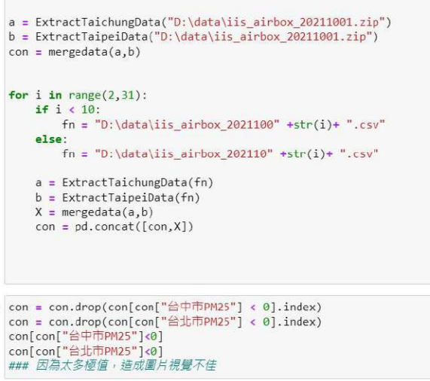
處理並合併資料 (資料前處理)：
先將
10/1的台中資料存入物件a，
10/1的台北資料存入物件b，
並水平整合台中台北的資料存入con。
迴圈將2~30號的資料重複上述動作
並水平整合台中台北的資料存入 X，
再依序將con及X 垂直整合。
最後con 將會有：
一行 台中10/1~30 的資料、
一行 台北10/1~30 的資料。
最後將測站的誤差值(PM2.5小於0)的錯誤資料刪除。

Slide 6
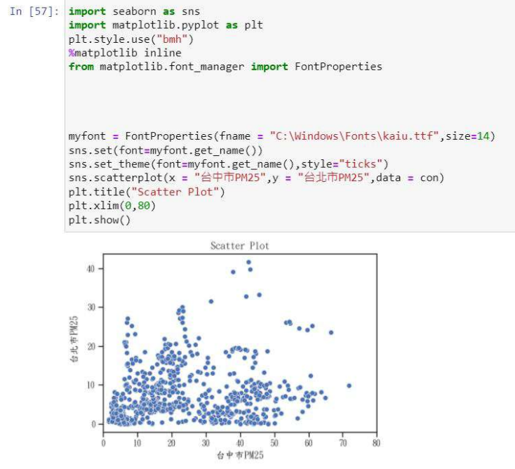
資料視覺化：
因python不支援繁體字，
故將電腦內建之字體格式匯入python方便建構後續之例圖。
並使用seaborn(sns) 的 scatterplot
將先前做好的con視覺化(散佈圖)
如右圖所示：
可以發現，台中市之PM2.5普遍高於
台北之PM2.5。
後續我們可以將同一時間下的資料列出
繪製成折線圖將會更明顯看出差別。

Slide 7
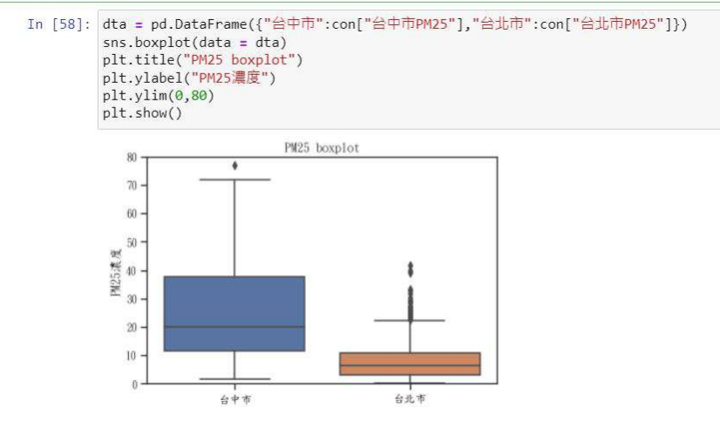
資料視覺化：
將con的台中市、台北市資料
分別繪製成盒狀圖。以方便觀察。

Slide 8
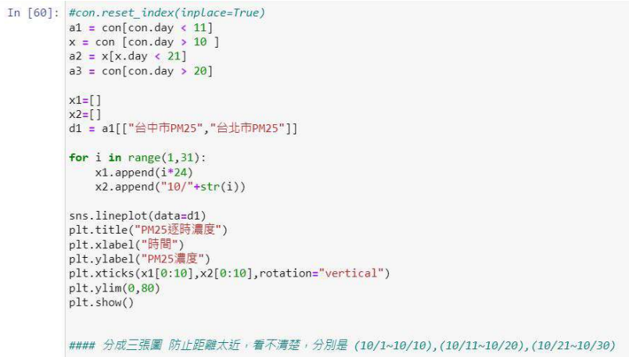
因繪製出折線圖後發現，一次繪製30天份折線圖，會造成視覺效果不佳，
所以這裡將資料分成三等份再繪製折線圖。
a1,a2,a3 分別代表
10月 1~10、11~20、
21~30號之資料。
因為要將資料分成以
一天為單位的折線圖。
所以這裡要設一個
x1存入 [24,48,72,…]、
X2存入文字[10/1,…,10/31]
並在設定折線圖x軸時
將資料以24小時(一天)為單位
插入日期方便辨識。

Slide 9
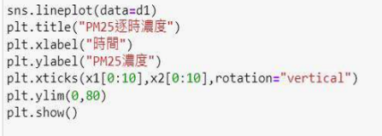
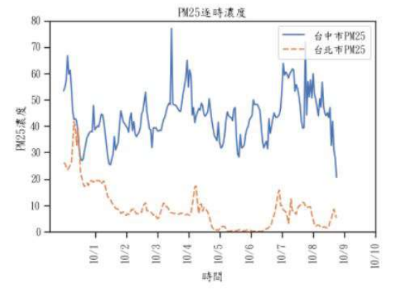
使用sns中的lineplot (折線圖)
並將x軸同上頁設定方式。
繪製出台北及台中的逐時折線圖
可以發現台中 (藍線) 確實每一日
都較台北 (黃線) 高出許多

Slide 10
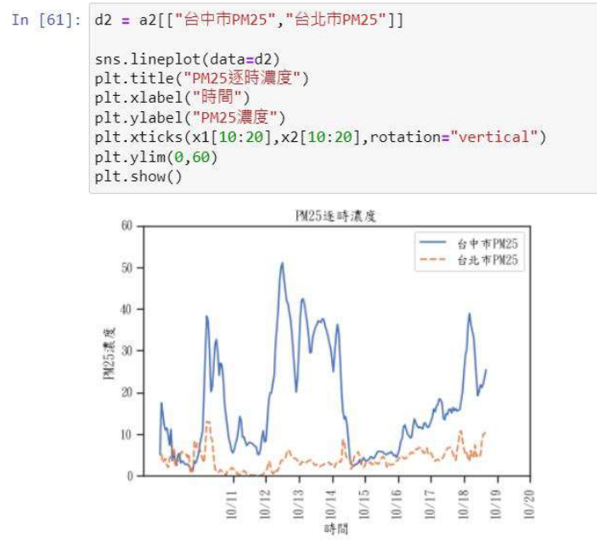
同理我們將x1,x2中的index : 10~19
繪製出的折線圖即是10/11~10/20
之台中、台北的逐時折線圖

Slide 11
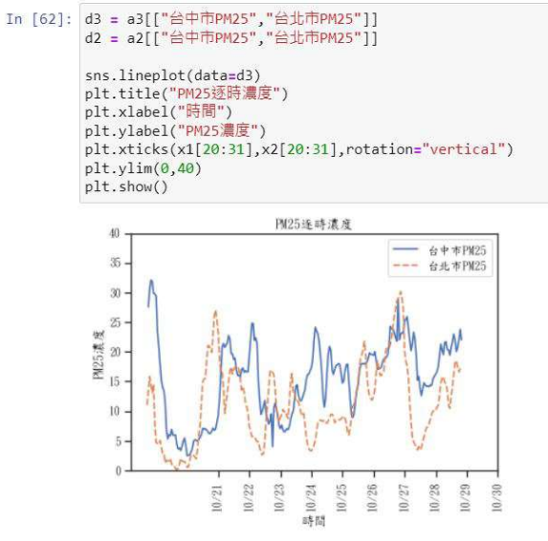
同理我們將x1,x2中的index : 20~29
繪製出的折線圖即是10/21~10/30
之台中、台北的逐時折線圖

Slide 12
END

